Slide 1
Universidad Nacionale di Lima San Marco Facoltà di Medicina Emergencia y Desastres Corso per prefesonales y residentes 2018

Slide 2
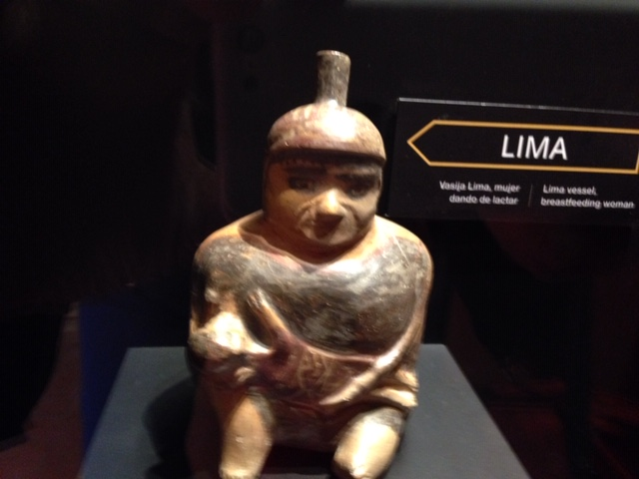

Slide 3
L’Oceano Pacifica a Lima
d’inverno

Slide 4
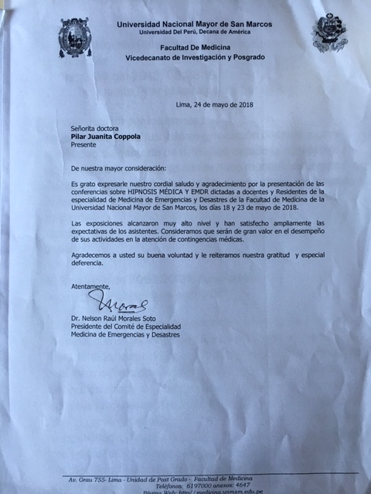
Università Nacional San Marco
di LIMA
Riconoscimento di Lezioni di
Ipnosi ed EMDR
A Docenti e Professionisti del
Dipartimento
Emergenze e Catastrofe
Facoltà di Medicina

